Slide 1
MODELO ENTIDADE RELACIONAMENTO (MER)
PROF. Anésio Freire

Slide 2
Modelagem de dados
Modelar significa criar um modelo que represente as características de funcionamento e comportamento de um objeto qualquer.
Tendo em vista que um sistema de banco de dados deve prover recursos para armazenar dados de um domínio real em unidades de armazenamento secundário a modelagem de dados deve fornecer um modelo de dados de alto nível.
O MER é um modelo de dados conceitual de alto-nível

Slide 3

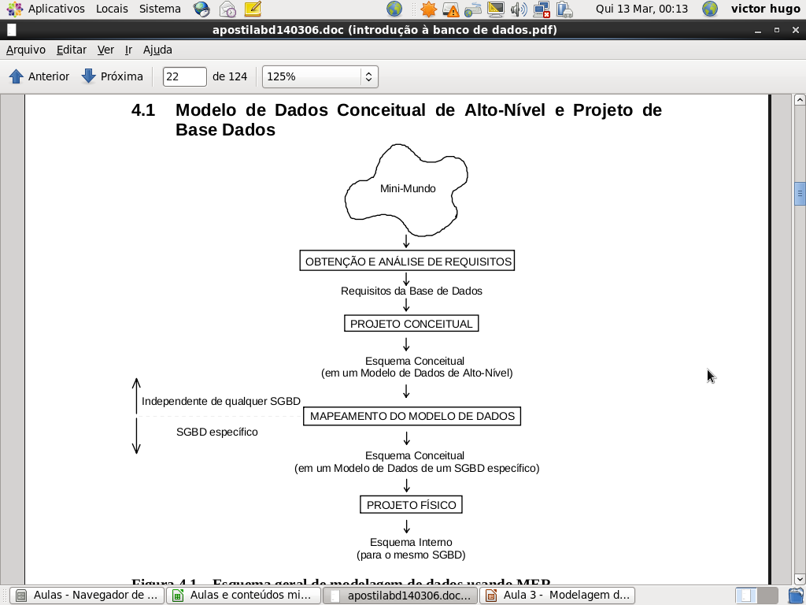

Slide 4
Modelo Entidade Relacionamento (MER)
Consiste em mapear o mundo real do sistema em um modelo gráfico que irá
representar o modelo e o relacionamento existente entre os dados.
Este modelo foi desenvolvido a fim de facilitar o projeto de banco de dados
permitindo a especificação de um esquema que representa a estrutura lógica
global do Banco de Dados.
- Diagrama Entidade Relacionamento - DER
Modelo Entidade
Relacionamento
MER
- Esquema Relacional - ER

Slide 5
Diagrama Entidade Relacionamento DER
Entidade - Identifica o objeto de interesse do sistema e tem "vida" própria, ou seja, a representação abstrata de um objeto do mundo real sobre o qual desejamos guardar informações.
Atributo - Informações que desejamos guardar sobre a instância de entidade.
Relacionamento - Representa a associação entre os elementos do conjunto de um entidade com outra entidade.
Cardinalidade de Relacionamentos - Representa a frequência com que existe o relacionamento, que expressa o número de entidades ao qual outra entidade pode estar associada via um relacionamento

Slide 6
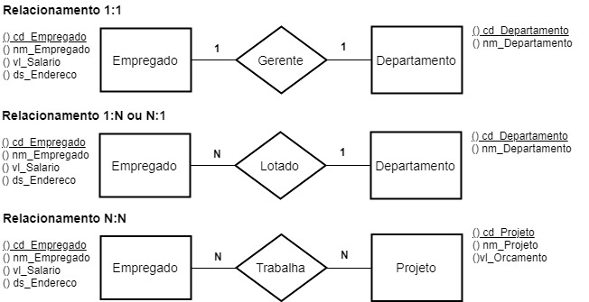
Diagrama Entidade Relacionamento DER

Slide 7

Diagrama Entidade Relacionamento DER
Atributos do Relacionamento
Quando um determinado relacionamento possui atributos, também conhecido como relacionamento valorado. Esta situação ocorre apenas em relacionamento N:N.
() dt_Inicio
() hr_Trabalhadas

Slide 8
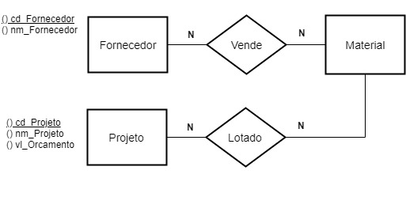
Diagrama Entidade Relacionamento DER
Grau do Relacionamento - Indica o número de entidade que se relacionam.
Relacionamento Binário - Quando existe o relacionamento entre apenas duas entidades. Ex. Um fornecedor comercializa materiais que são utilizados em diversos projetos.

Slide 9
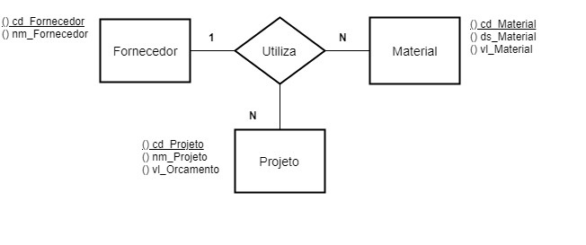
Diagrama Entidade Relacionamento DER
Relacionamento Ternário - Quando existe o relacionamento entre três entidades. Ex. Um fornecedor comercializa materiais que são utilizados em projetos específicos.

Slide 10
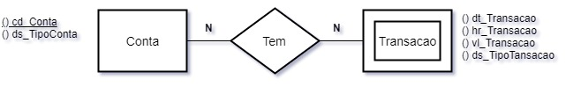
Diagrama Entidade Relacionamento DER
Dependência Existencial - Forma outra importante classe de restrições.
Isto significa que se Y for removido, então X também será. A entidade Y é
chamada de entidade dominante e X é chamada de entidade subordinada.

Slide 11
Exercício 1
Elaborar um diagrama E-R para uma seguradora de automóveis
Entidades : Cliente, Apólice, Carro e Acidentes
Requisitos :
  Um cliente pode ter várias apólices (no mínimo uma);
  Cada apólice somente dá cobertura a um carro;
  Um carro pode ter zero ou n registros de acidentes a ele.
Atributos :
  Cliente : Número, Nome e Endereço
  Apólice : Número e Valor;
  Carro : Registro e Marca;
  Acidente : Data, Hora e Local;

Slide 12
Exercício 2
Elaborar um diagrama E-R de um consultório clínico
Entidades : Médico, Paciente e Exame
Requisitos : O banco de dados deverá armazenar informações sobre os vários exames de um determinado paciente, com o resultado e o valor pago (pode-se dar desconto para determinados pacientes), o paciente é atendido por apenas um médico.
Atributos :
  Médico : Número, Nome e Especialidade;
  Paciente : Número, Nome, Endereço;
  Exame: Número, Tipo Exame, Aceita Convênio, Requisitos, Valor exame.

Slide 13
Exercício 3
Elaborar um diagrama para uma Indústria.
Entidades : Peças, Depósitos, Fornecedor, Projeto, Funcionário e Departamento.
Requisitos :
  Cada Funcionário pode estar alocado a somente um Departamento;
  Cada Funcionário pode pertencer a mais de um Projeto;
  Um projeto pode utilizar-se de vários Fornecedores e de várias Peças;
  Uma Peça pode ser fornecida por vários Fornecedores e atender a vários Projetos;
  Um Fornecedor pode atender a vários Projetos e fornecer várias Peças;
  Um Depósito pode conter várias Peças;
  Deseja-se ter um controle do material utilizado por cada Projeto, identificando inclusive o seu Fornecedor. Gravar as informação de data de Início e Horas Trabalhadas no Projeto

Slide 14
Exercício 3 - continuação
Atributos :
  Peças : Número, Peso e Cor ;
  Depósito : Número e Endereço;
  Fornecedor : Número e Endereço;
  Projeto : Número e Orçamento;
  Funcionário : Número, Salário e Telefone;
  Departamento : Número e Setor;

Slide 15
Exercício 4
Projetar um Banco de Dados satisfazendo as seguintes restrições e requisitos;
  Para um Vendedor, armazenar seu código, nome, endereço e comissão;
  Para um cliente, armazenar o seu código, nome, endereço, faturamento acumulado e limite de crédito. Além disso, armazenar o código e o nome do vendedor que o atende. Um vendedor pode atender muitos clientes porém um cliente deve ter exatamente um vendedor;
  Para uma peça, armazenar seu código, descrição, preço quantidade em estoque e o número do armazém onde a peça está estocada. Uma peça somente pode estar estocada num único armazém. Para um armazém, armazenar seu código e endereço;
  Para um pedido, armazenar seu número, data, código, nome e endereço do cliente, que fez o pedido e o código do vendedor para cálculo da comissão. Além disso, para cada item do pedido armazenar o código da peça, quantidade e preço cotado. Há somente um cliente por pedido e um vendedor;
  O preço cotado no pedido pode ser mesmo que o preço corrente no arquivo de peças, mas não necessariamente.

Slide 16
Esquema Relacional - ER
Após a elaboração do diagrama E-R precisamos traduzir para um esquema mais adequado a tarefa de projetos de formatos de registros – modelagem de dados.
Para traduzirmos um modelo E-R num esquema relacional, existem algumas regras básicas com base no tipo de relacionamento entre as entidades.

Slide 17
Esquema Relacional - ER
1. Relacionamento definido por dois tipos diferentes de entidades
1 x 1 - A chave de qualquer entidade pode ser inserida na outra entidade. Os atributos do relacionamento, se houver, podem ser colocados normalmente nas entidades envolvidas
1 x N - Inserir a chave primária da “entidade 1”. A “entidade N” herda o atributo do relacionamento.
M x N - Criar uma “Relação de Ligação” contendo
- Chaves primárias das entidades participantes do relacionamento
- Atributos do relacionamento

Slide 18
Esquema Relacional - ER
2. Relacionamentos definidos por mais de dois tipos de entidades;
Independente do tipo de relacionamento, a solução também será
criarmos uma “Relação de Ligação” contendo as chaves primárias de
todas as entidades mais os atributos do relacionamento.
3. Tradução de entidades Fracas;
Inserir na entidades fraca a chave ao qual ela está subordinada.

Slide 19
Esquema Relacional - ER
Desenvolva o Esquema Relacional (ER) dos exercícios descritos nesta apresentação, utilizando as regras do ER nos diagramas de cada exercício

Slide 20
FIM

